Slide 1
三總北投分院 教師及導師會議
戴月明
2025/04

Slide 2
113年本院住院醫師預訂訓練課程

Slide 3
住院醫師考核成績（113年1-114年03）
月份 | 114/01 |  |  |  |  | 114/02 |  |  |  |  | 114/03
表單
姓名 | Mini2.0 | 滿意度 | CbD | DOPS | 六大核心 | Mini2.0 | 滿意度 | CbD | DOPS | 六大核心 | Mini2.0 | 滿意度 | CbD | DOPS | 六大核心
楊子清 | 4 | 10 | 10 | 9 | 89 | 4 | 10 | 9 | 9 | 89 | 3 | 9 | 9 | 9 | 88
段順馨 | 4 | 10 | 9 | 9 | 89 | 4 | 10 | 9 | 9 | 89 | 4 | 9 | 9 | 9 | 89
陳晏仟 | 4 | 10 | 9 | 9 | 89 | 4 | 9 | 9 | 9 | 89 | 4 | 10 | 9 | 9 | 89
鄭 謙 | 4 | 9 | 9 | 9 | 89 | 4 | 9 | 9 | 9 | 89
黃樟佑 |  |  |  |  |  |  |  |  |  |  | 4 | 9 | 9 | 9 | 89
吳伯欣 | 4 | 9 | 9 | 9 | 90 | 4 | 10 | 9 | 9 | 89 | 4 | 9 | 9 | 9 | 90
陳臻平 | 4 | 9 | 10 | 9 | 90 | 4 | 9 | 9 | 9 | 90 | 4 | 9 | 9 | 9 | 89
陳勃仁 | 4 | 9 | 9 | 9 | 89 | 4 | 9 | 9 | 9 | 89 | 4 | 10 | 9 | 9 | 90
安思皓 |  |  |  |  |  |  |  |  |  |  | 4 | 9 | 9 | 9 | 89
林秉霑 |  |  |  |  |  |  |  |  |  |  | 4 | 9 | 10 | 9 | 89

Slide 4
學員對教師滿意度(114年01月-114年03月)
月份 | 114/01 |  | 月份 | 114/02 |  | 月份 | 114/03
表單 |  |  | 表單 |  |  | 表單
姓名 | Mini2.0 | CbD | 姓名 | Mini | CbD | 姓名 | Mini2.0 | CbD
 | 滿意度 | 滿意度 |  | 滿意度 | 滿意度 |  | 滿意度 | 滿意度
高廉程 | 9 | 9 | 曾裕庭 | 9 | 10 | 高廉程 | 9 | 9
戴月明 | 9 | 9 | 吳永富 | 10 | 9 | 戴月明 | 9 | 9
鄭凱仁 | 9 | 9 | 梁志頌 | 9 | 10 | 鄭凱仁 | 9 | 9
楊蕙年 | 9 | 9 | 古世傑 | 9 | 9 | 楊蕙年 | 9 | 9
吳永富 | 9 | 10 | 馬靖超 | 9 | 9 | 古世傑 | 9 | 10
馬靖超 | 10 | 9 | 鄭凱仁 | 9 | 9 | 吳永富 | 10 | 9

Slide 5
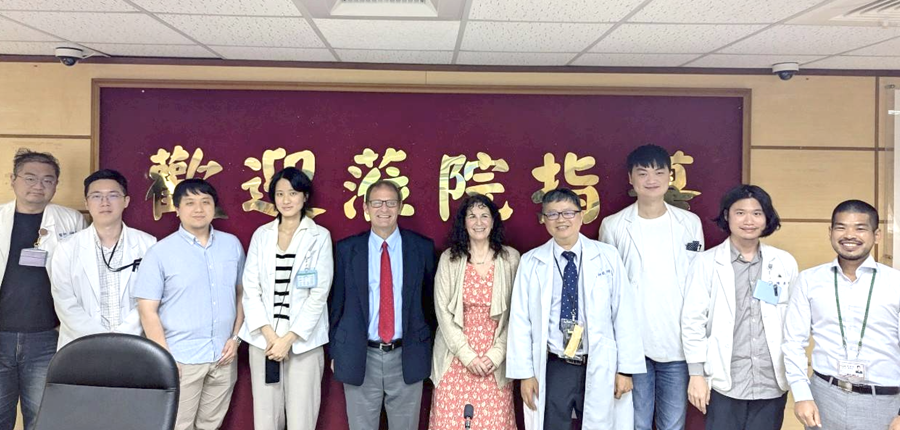
美國Uniformed Services U. Dr. David Benedek
教授參訪(4/9)

Slide 6
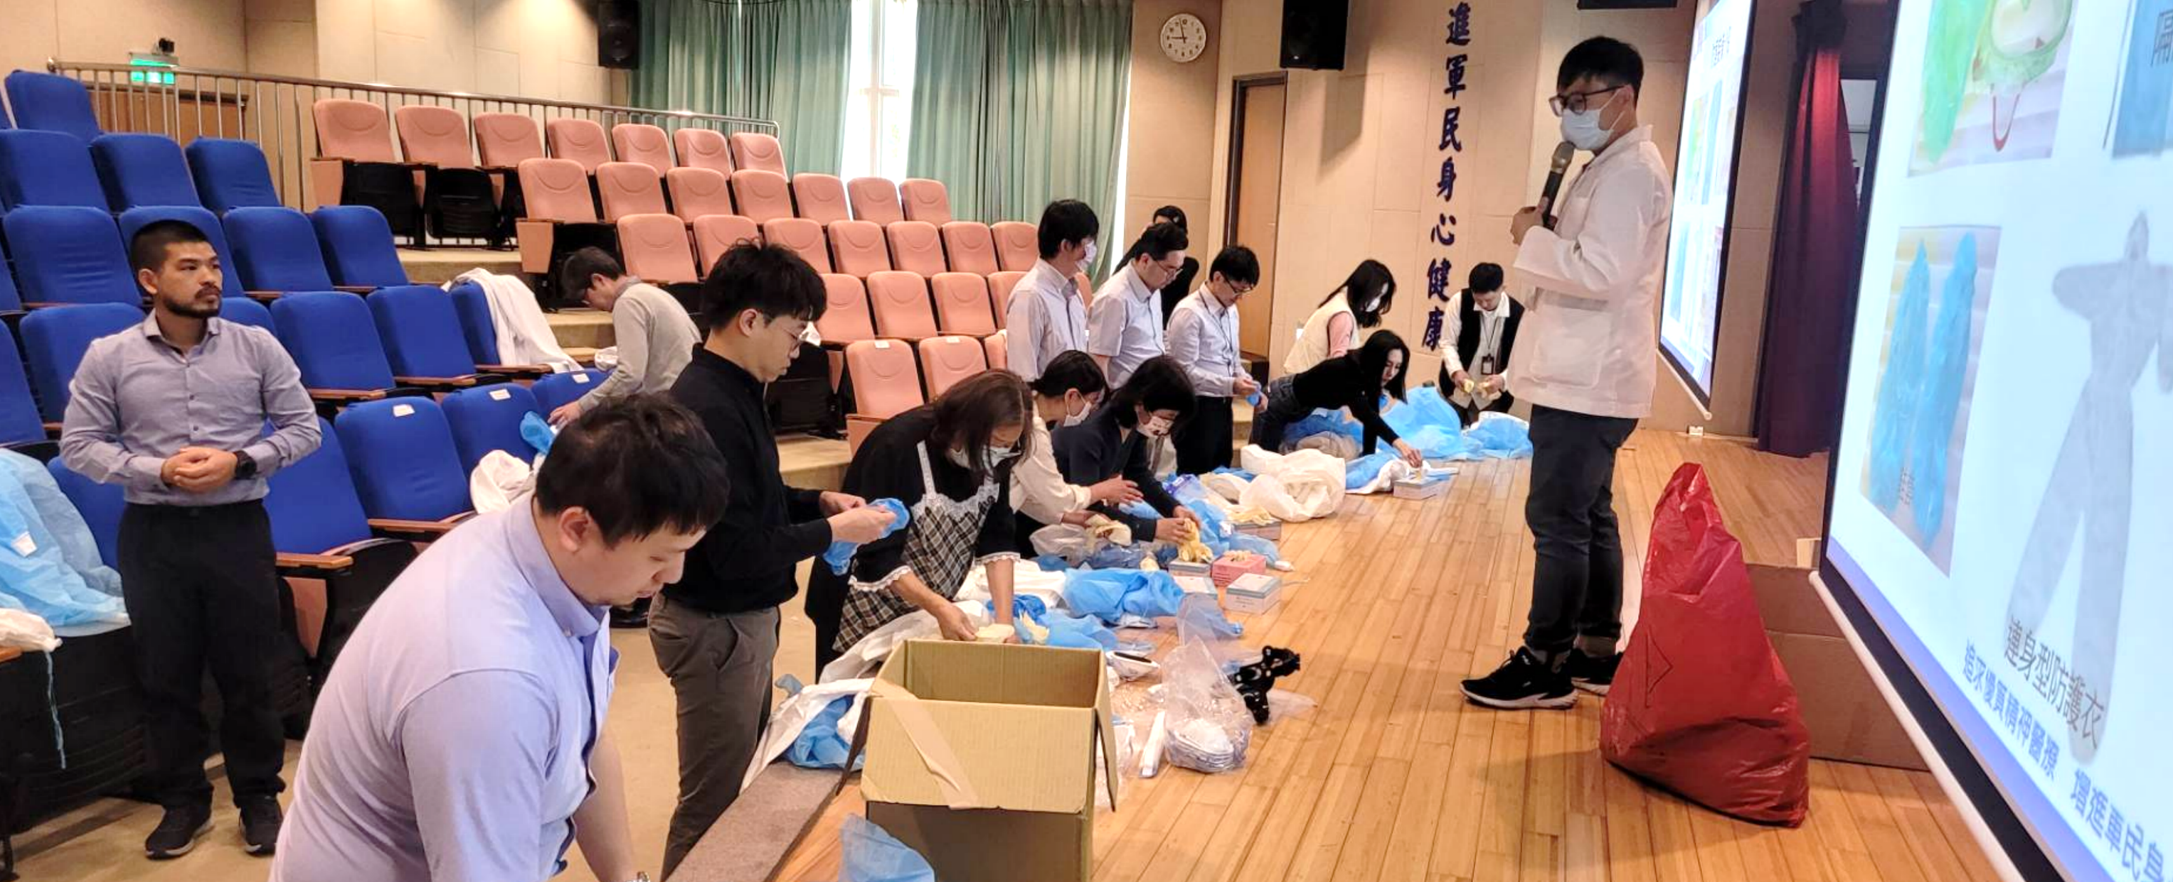
住院醫師跨領域(感控)教學

Slide 7
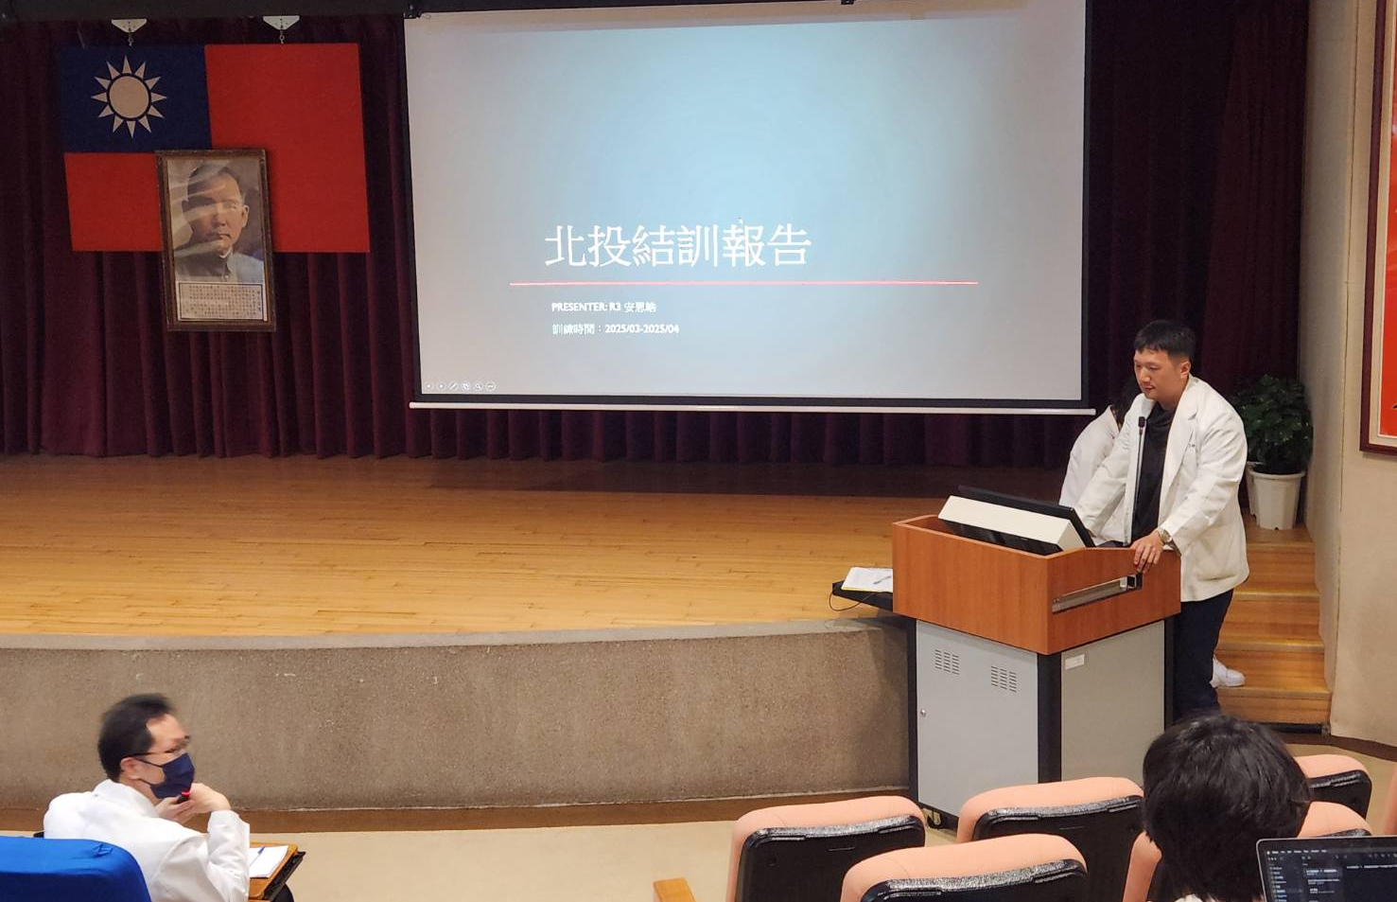
外訓住院醫師期末(個案)報告 (4/30)

